Slide 1


第一部分 中国特色社会主义

Slide 2
单招政治考试大纲（2023版）
中国特色社会主义：15%
一、单项选择题 25*3=75分
经济与社会： 15%
试卷内容比例
考试题型
政治与法治：30%
二、填空题 5*3=15分
哲学与文化 ：30%
三、简答题 3*20=60分
时事政治：10%
讲课思路：以历年高考题为导向，串讲考试大纲重要知识点。

Slide 3
核心考点一：社会主义从空想到科学、从理论到实践的发展
1.四种社会形态的对比
2.资本主义经济危机
3.科学社会主义的理论与实践

Slide 4
四种社会形态对比
生产力
石器
金属工具
铁器
机器
共同占有生产资料
平等互助关系
平均分配
奴隶主占有生产资料
奴隶没有人身自由
奴隶主占有产品
地主占绝大部分土地
农民有一定人身自由
地主占有大部分劳动成果
资本家占有生产资料
工人受雇于资本家
资本家占有剩余价值
生产关系

Slide 5
练习
1.封建制国家的显著特征是( )
A.封建土地所有制
B.君主专制，等级森严
C.苛捐杂税
D.君权神授
B
封建土地所有制是地主阶级剥削农民的基础！

Slide 6
高考怎么考？
（2024年单选第1题）
“ 四海无闲田，农夫犹饿死。”(李绅)“遍身罗绮者，不是养蚕人。”(张俞)这些诗句具体而形象地描绘出封建社会的剥削关系，揭示出地主阶级剥削压榨劳动人民的社会现象。下列论断对诗句所呈现的社会现象分析正确的是( )
A.农民完全没有土地是导致其贫困的根本原因
B.封建土地所有制是地主阶级剥削农民的基础
C.失去生产资料的劳动者不得不出卖自己的劳动力
D.农民被束缚在土地上，依附于地主，因而失去了人身自由
B

Slide 7
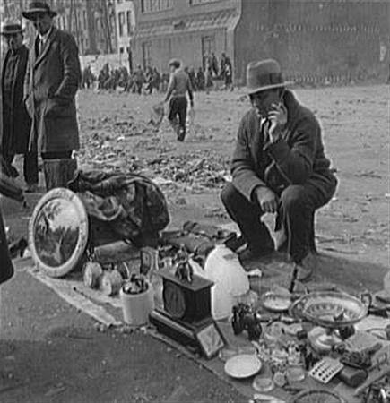
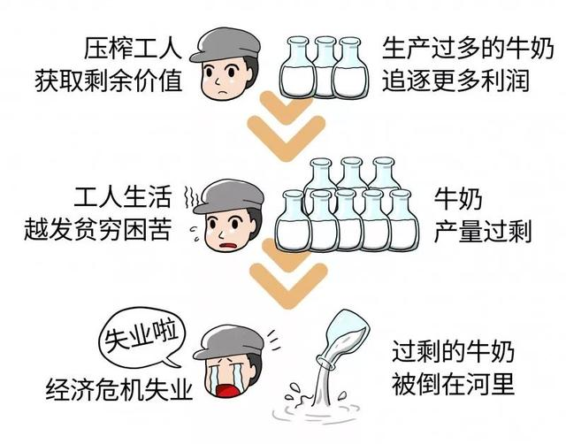
资本主义经济危机：
⑴资本主义经济危机的基本特征：生产相对过剩
⑵资本主义经济危机的主要表现：
①大量商品卖不出去，大量生产资料闲置；
②大批生产企业、商店、银行破产，大批工人失业，生产迅速下降；
③信用关系破坏，社会生活陷入混乱。
相对于劳动人民有支付能力的需求来说，商品显得过剩，而不是与劳动人民实际需要相比的绝对过剩。
Notes:
但是，当资本主义发展到一定程度，，，（自然过渡到下一页）

Slide 8
资本主义经济危机：
资本主义经济危机的原因：
a.直接原因：
生产无限扩大的趋势与劳动人民有支付能力的需求相对缩小之间的矛盾;
各个企业内部生产的有组织性和整个社会生产无政府状态之间的矛盾。
b.根本原因：生产的社会化和生产资料的私人占有之间的矛盾，这是资本主义的基本矛盾。

Slide 9
练习
1.资本主义经济危机爆发的根本原因是( )
A
A.资本主义社会的基本矛盾
B.无产阶级与资产阶级的矛盾
C.生产无限扩大的趋势与劳动人民有支付能力的需求相对缩小之间的矛盾
D.个别企业内部生产的有组织性的与整个社会生产的无政府状态之间的矛盾

Slide 10
科学社会主义的思想来源：空想社会主义
空想社会主义的积极意义与局限性
①积极意义：看到了资本主义的弊端，对资本主义进行揭露和批判，表达了对未来理想社会的诉求，成为科学社会主义的思想来源。
仅从理性、正义等原则出发，揭露资本主义的弊端，设计未来社会的美好蓝图。
②局限性
主张阶级调和，反对阶级斗争
看不到人民群众特别是无产阶级的力量，没有找到消灭资本主义社会和建立新社会的强大力量，也没有找到进行社会变革的正确途径。
局限性的根本原因：他们是不成熟的资本主义生产状况和阶级状况的产物

Slide 11

科学社会主义的理论基石：唯物史观和剩余价值学说
1.科学社会主义的理论基石：唯物史观和剩余价值学说
（1）唯物史观
马克思、恩格斯批判的吸收了德国古典哲学的合理成分，彻底摆脱了唯心主义思想的束缚，创立了唯物史观
三揭示：
意义：
①人类社会发展的一般规律
②人民群众的历史主体作用
③阶级斗争在阶级社会发展中的巨大作用
一建立：
把人们对美好生活的追求建立在科学认识社会发展客观规律的基础上

Slide 12
高考怎么考？
（2022年单选第1题）
1.社会主义之所以能够从空想发展为科学，是因为马克思的“两大发现”为科学社会主义奠定了理论基础。马克思的“两大发现”是指（ ）
A.辩证唯物主义认识论和劳动价值论
B.唯物史观和剩余价值学说
C.国家学说和阶级斗争理论
D.唯物主义和辩证法
B

Slide 13


科学社会主义的理论基石：唯物史观和剩余价值学说
（2）剩余价值学说
马克思、恩格斯通过剖析资本主义社会，批判继承了英国古典政治经济学的思想成果，创立了剩余价值学说。
意义：
四揭示：
①揭示了资本主义运行的特殊规律
②剩余价值的来源
③资本家剥削工人、占有工人剩余劳动的秘密
④无产阶级与资产阶级利益的根本对立
一找到：
找到了变革资本主义社会的坚定力量，为无产阶级的斗争指明了方向

Slide 14
高考怎么考？
（2024年单选第3题）
3.1883 年 3 月，恩格斯在马克思墓前发表讲话指出，马克思在他所研究的每一个领域都有独到的发现，但他作出的两大发现具有重大意义。其中一个是发现了现代资本主义生产方式和它所产生的资产阶级社会的特殊的运动规律。这一发现是( )
A.剩余价值学说
B.资本主义经济危机理论
C.资本主义社会的基本矛盾理论
D.资本主义终究要被社会主义所取代的理论
A

Slide 15


科学社会主义诞生的标志
1848年2月《共产党宣言》的发表
主要内容：
①两个必然
资本主义必然灭亡和社会主义必然胜利
②一个政党
共产党是无产阶级的政党
③一个目标
未来共产主义的理想目标

Slide 16
高考怎么考？
（2023年单选第1题）
1. 在人类思想发展史上，第一次全面阐述科学社会主义原理的伟大著作是（ ）
A.《科学社会主义从空想到科学的发展》
B.《德意志意识形态》
C.《共产党宣言》
D.《资本论》
C

Slide 17
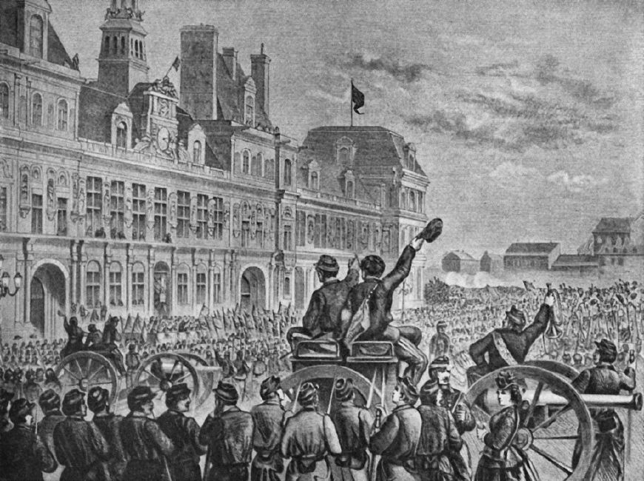
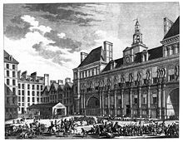
巴黎公社
1.时间：
1871年3月28日，巴黎公社宣告成立。
存在了72天
2.意义：
人类历史上第一次建立无产阶级政权的伟大尝试
尝试

Slide 18
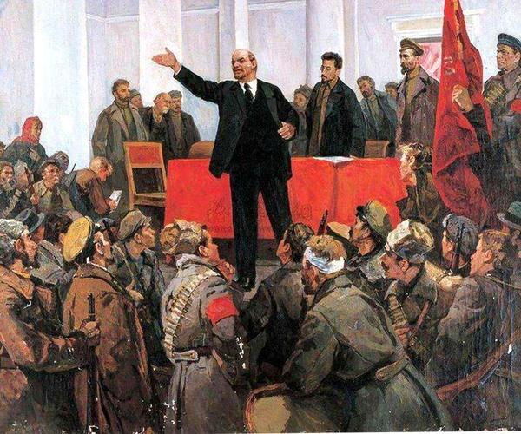
十月革命
1.时 间：
1917年11月7日（俄历10月25日）
2.社会主义生产关系的特点：
①劳动者共同占有生产资料（所有制）
②消灭了人剥削人的制度，人们在生产过程中建立起互助合作的关系（人与人之间的关系）
③个人消费品实行按劳分配（分配）
3.意义：
建立了世界上第一个社会主义国家，实现了科学社会主义从理论、运动到实践、制度的伟大跨越，开启了人类历史的新纪元。
建立

Slide 19
高考怎么考？
（2023年单选第2题）
2.1917年，十月革命一声炮响，给中国送来了马克思列宁主义，在中国最早比较系统介绍马克思列宁主义，举起科学社会主义旗帜的第一人是（ ）
A. 陈独秀 B. 李大钊 C. 毛泽东 D. 瞿秋白
B

Slide 20
高考怎么考？
（2024年单选第2题）
2.在科学社会主义发展史上，无产阶级夺取政权的第一次伟大尝试是( )
A.十月革命
B.成立巴黎公社
C.辛亥革命
D.建立中华人民共和国
B

Slide 21
高考怎么考？
（2024年单选第4题）
4.列宁曾经谈到，一个有觉悟的工人，不管他来到哪个国家，不管命运把他抛到哪里，不管他怎样感到自己是异邦人，言语不通，举目无亲，远离祖国，他都可以凭着一首歌的熟悉的曲调，给自己找到同志和朋友。这首歌是( )
A.《国际歌》
B.《义勇军进行曲》
C.《共青团员之歌》
D.《我们是共产主义接班人》
A

Slide 22
核心考点二：只有社会主义才能救中国
1.近代中国探索复兴之路
2.新民主主义革命
3.过渡时期总路线
4.在艰难探索中前进

Slide 23

近代中国探索复兴之路
1.近代中国的基本国情：
鸦片战争后，中国逐步成为半殖民地半封建社会。
名词点击
半殖民地，即形式上是独立自主的国家，实际上在政治、经济、外交、军事等方面都受到外国殖民主义的控制和奴役。
半封建，即形式上仍是封建统治和自然经济占主导地位，实际上社会已逐渐近代化，资本主义在经济、政治、文化方面不断发展。
近代中国沦为半殖民地半封建社会的过程
清政府签订《南京条约》。中国开始沦为半殖民地半封建社会。
签订《天津条约》等一系列不平等条约。中国社会的半殖民地化程度进一步加深。
迫使清政府签订《马关条约》，大大加深了中国半殖民地化的程度。
迫使清政府签订《辛丑条约》。从此，中国完全沦为半殖民地半封建社会。
近代中国是怎么样沦为两半社会？
1840年
鸦片战争
1860年
第二次鸦片战争
1894年
甲午中日战争
1900年
八国联军侵华战争
Notes:
关于半殖民地半封建社会的名次解析，在必修三1.1也会讲到，如果教师没办法讲明白，或者觉得没必要，可以自行删除哦

Slide 24

近代中国探索复兴之路
2.中国人民的历史任务：争取民族独立、人民解放；实现国家富强、人民幸福。
外因：西方列强入侵，沦为半殖民地半封建社会，深受三重压迫。
内因：封建制度落后，长期闭关锁国，经济、政治、文化都落后。
为了实现这个历史任务，
仁人志士进行的尝试都有哪些？
主要矛盾：帝国主义和中华民族的矛盾，封建主义和人民大众的矛盾
基本国情：半殖半封
决定
决定
目的和动力
民族独立
人民解放
国家富强人民幸福
前提和基础

Slide 25
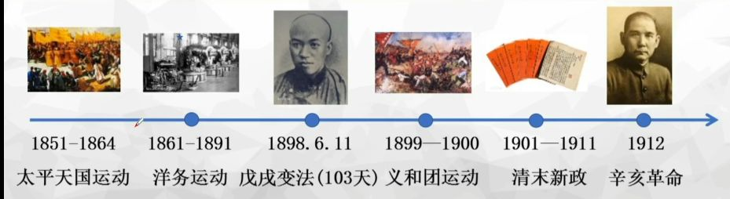
近代中国探索复兴之路
中国近代史，是一部中国人民探索救国之路，实现自由、民主的探索史，是一部中华民族抵抗侵略，打倒帝国主义以实现民族解放、打倒封建主义以实现人民富强的斗争史。
地主阶级洋务派
封建统治阶级
农民阶级
资产阶级立宪派
农民阶级
资产阶级
失败
君主立宪、帝制复辟、议会制、多党制、总统制等

Slide 26
悲怆的历程——近代中国探索复兴之路
3.资本主义道路走不通的原因（P14）
总体：
近代中国的基本国情决定的
外部：
帝国主义入侵中国的目的是要把中国变成它们的殖民地或半殖民地，维护其在华特权，它们决不允许中国通过走资本主义道路强大起来，成为自己的竞争对手。
帝国主义不允许走
封建势力 不愿意走
中国的封建势力同帝国主义相勾结，严重阻碍了民族资本主义经济的发展。
内部
中国民族资产阶级的力量十分弱小，并且与封建主义和外国资本主义有着千丝万缕的联系，具有软弱性和妥协性的特点，不能承担起领导中国人民完成反帝反封建的民主革命的使命。
民族资产阶级没能力走

Slide 27
胜利的征程——新民主主义革命
4.中国革命的两个步骤
半殖民地半封建社会的基本国情
必要准备
民主革命（1840-1949）
社会主义革命
（1949-1956）
必然趋势
五四运动为转折点
任务
建立社会主义社会
旧民主主义革命
新民主主义革命
任务
改变中国性质，实现民族独立

Slide 28
高考怎么考？
（2023年单选第3题）
3.中国革命必须分为民主革命和社会主义革命两个步骤，新民主主义革命是社会主义的必要准备，社会主义是新民主主义革命的必然趋势，这两个革命阶段必须互相衔接的决定因素是（ ）
资本主义在中国走不通
B. 俄国十月革命为中国提供了经验
C. 民主革命包含了社会主义因素
D. 中国半殖民地半封建社会的基本国情
D

Slide 29
5.中国共产党在新民主主义革命中的作用
1.中国人民谋求民族独立、人民解放和国家富强、人民幸福的斗争就有了主心骨。
2.中国共产党在领导新民主主义革命的过程中，探索出一条农村包围城市、武装夺取政权、最终取得全国胜利的新民主主义革命道路。
3.中国共产党领导各族人民，在经历大革命、土地革命战争、抗日战争和解放战争四个阶段后，在1949年夺取了新民主主义革命的伟大胜利，建立了中华人民共和国。

Slide 30
6.新民主主义革命的性质及三大法宝
领导阶级
基础
新民主主义革命是无产阶级领导的，工农联盟为基础的，人民大众的，反对帝国主义、封建主义和官僚资本主义的民主革命。
主体
任务
革命任务决定革命性质！！！
新民主主义革命是资产阶级民主革命
坚持革命三大法宝：
统一战线、
武装斗争、
党的建设。

Slide 31
高考怎么考？
（2024年单选第5题）
5.毛泽东在《(共产党人)发刊词》中指出，中国共产党在中国革命中战胜敌人有三个法宝，三个主要的法宝。这里提到的“三个主要的法宝 ”是（ ）
A.武装斗争、工农联盟、党的建设
B.统一战线、精兵简政、党的建设
C.统一战线、武装斗争、党的建设
D.武装斗争、减租减息、党的建设
C

Slide 32
胜利的征程——新民主主义革命
7.新中国成立的意义
（1）“辞旧”：彻底结束了旧中国半殖民地半封建社会的历
史，实现了中国从几千年封建专制政治向人民民主的伟大飞跃。
（2）“迎新”：为实现由新民主主义向社会主义的过渡创造了前提条件。从根本上改变了中国社会发展方向，为实现国家富
强、民族复兴展示了美好前景和现实道路。
对中国
对世界
冲破了帝国主义的东方战线，极大地改变了世界政治力量的对比，鼓舞和推动了世界被压迫民族和被压迫人民争取解放的斗争。

Slide 33
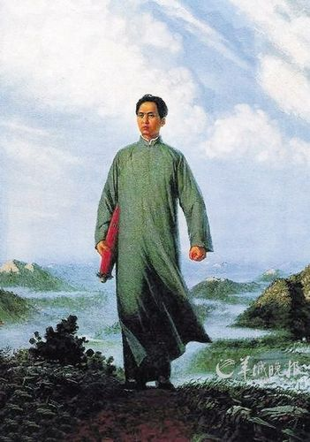
胜利的征程——新民主主义革命
8.新民主主义革命的胜利成果—毛泽东思想
中国共产党
结 合
马克思列宁主义
中国具体实际
创 立
毛泽东思想
指 导
新民主主义革命
建 立
建立中华人民共和国
确立社会主义制度
确 立

Slide 34
重难点突破：
新民主主义革命为什么会取得胜利？
①拥有革命主心骨：中国共产党。
②坚持正确指导思想：马克思列宁主义;毛泽东思想;
③坚持群众路线：团结带领全党全国各族人民（无产阶级领导，工农联盟为基础）
④坚持适合中国国情的革命道路：农村包围城市、武装夺取政权、最后夺取全国胜利
⑤坚持革命三大法宝：统一战线、武装斗争、党的建设。
⑥新民主主义革命的目的：反对帝国主义封建主义和官僚资本主义
⑦符合国情：分两步走符合近代中国半殖民地半封建社会的基本国情
⑧革命的前途：在完成民主革命任务后，还要进行社会主义革命，建立社会主义社会——只有社会主义才能救中国

Slide 35
最深刻最广泛的社会变革
1.过渡时期（1949-1956)的总路线和总任务
（1）改造的时间：
1949—1956（过渡时期）
第一阶段：经济恢复期，巩固政权，完成民主遗留问题
（1950-1952底）镇压反动势力
第二阶段：向社会主义过渡（1953-1956）“一五计划”
注意：过渡时期仍然是新民主主义社会，所谓“过渡”是指新民主主义社会向社会主义社会过渡，直到社会主义改造取得决定性胜利时，才标志我国进入了社会主义社会！

Slide 36
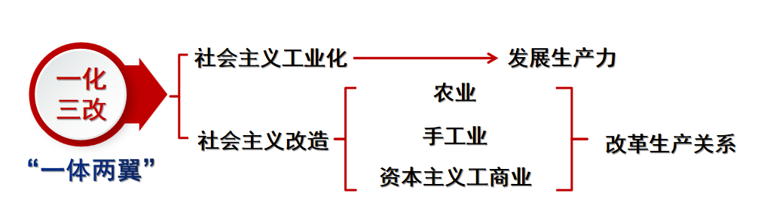
分议题一：昂首阔步进入社会主义社会——最深刻最广泛的社会变革
1.过渡时期（1949-1956)的总路线和总任务
（2）怎样改造（过渡时期的总路线和总任务）： 要在一个相当长的时期内，逐步实现国家的社会主义工业化，并逐步实现国家对农业、对手工业和对资本主义工商业的社会主义改造。（简称”一化三改“）

Slide 37
分议题一：昂首阔步进入社会主义社会——最深刻最广泛的社会变革
1.过渡时期（1949-1956)的总路线和总任务
（3）改造成什么样？——社会主义改造的实质
把生产资料私有制转变为社会主义公有制，变革生产关系的社会主义革命。
农业
资本主义工商业
手工业
改造前性质
个体农民私有制
资本主义私有制
个体手工业私有制
改造方式
农业合作社
公私合营
手工业合作社
改造后性质
社会主义集体公有制
社会主义集体公有制
社会主义公有制
共同点
生产资料私有制转变为社会主义公有制

Slide 38
分议题一：昂首阔步进入社会主义社会——最深刻最广泛的社会变革
1.过渡时期（1949-1956)的总路线和总任务
（4）改造的结果怎么样？——确立了社会主义制度
社会主义制度建立的标志：
1956年，生产资料私有制的社会主义改造取得了决定性胜利。标志着我国实现了从新民主主义向社会主义的转变，进入了社会主义社会。
社会主义改造完成的意义：
①社会面貌: 为我国全面建设社会主义奠定了坚实基础。
②革命阶段：标志着我国实现了从新民主主义向社会主义的转变,进入了社会主义社会；
③社会制度：党创造性地开辟了一条适合中国特点的社会主义改造道路，实现了对生产资料私有制的社会主义改造，建立了社会主义制度，实现了中华民族有史以来最为广泛而深刻的社会变革。

Slide 39
高考怎么考？
（2023年单选第4题）
4.在探索社会主义道路的过程中，毛泽东指出照抄是很危险的，成功的经验在这个国家是成功的，但在另一个国家如果不同本国的情况相结合，而一模一样地照搬就会导向失败。照抄别国的经验是要吃亏的，照抄是一定会上当的，这是一条重要的国际经验。对该论述理解正确的是（ ）
A. 中国的问题必须从中国基本国情出发，由中国人自己来解答
B. 别国的经验有局限性，是不可靠的
C. 别国成功的经验是特定历史条件的产物，不具有普遍指导意义
D. 国际经验告诉我们，学习借鉴别国经验是一定会吃亏上当的
A

Slide 40
高考怎么考？
（2024年单选第7题）
7.党的百年奋斗成功道路是党领导人民独立自主探索开辟出来的，马克思主义的中国篇章是中国共产党人依靠自身力量实践出来的，贯穿其中的一个基本点就是( )
A.改革开放是实现中华民族伟大复兴的关键一招
B.中国特色社会主义最本质的特征是中国共产党领导
C.中国共产党开辟了马克思主义中国化时代化的新境界
D.中国的问题必须从中国基本国情出发，由中国人自己来解答
D

Slide 41
高考怎么考？
（2024年单选第6题）
6.2023年6月，习近平总书记在内蒙古考察时指出:“共同富裕体现中国特色社会主义本质要求，但不是捆绑在一起像螃蟹一样谁也动不了，要鼓励一部分人先富起来。 但后半句话不能忘了，‘先富带后富 ’。这符合我们中国特色社会主义发展道路，走正道就是这么走。”关于共同富裕，下列理解正确的是( )
A.先富带后富是实现共同富裕的根本途径
B.共同富裕就是所有人受益的，整齐划一的富裕
C.共同富裕是社会主义现代化的重要目标
D.一部分人先富起来，共同富裕的目标就会自发实现
C

Slide 42
在艰辛探索中前进
新中国的社会主义建设道路的探索——党的八大（1956.9）
 | 党的八大
地位
最重要贡献
主要矛盾
根本任务
新中国成立后我们党召开的第一次全国代表大会。
对三大改造基本完成后，中国社会主义的主要矛盾和根本任务作出了规定，为社会主义事业的发展指明了方向。
①人民对于建立先进的工业国的要求同落后的农业国的现实之间的矛盾
②人民对于经济文化迅速发展的需要同当前经济文化不能满足人们需要的状况之间的矛盾
集中力量发展社会生产力，尽快把我国由落后的农业国变为先进的工业国。

Slide 43
高考怎么考？
（2023年单选第5题）
5.党的八大指出，社会主义改造完成后，我们社会的主要矛盾是人民对于建立先进的工业国的要求同落后的农业国的现实之间的矛盾，是人民对于经济文化迅速发展的需要同当前经济文化不能满足人民需要的状况之间的矛盾。因此党和全国人民的主要任务是（ ）
A. 确立社会主义制度 B. 大力发展文化教育事业
C. 巩固人民民主专政 D. 集中力量发展社会生产力
D

Slide 44
高考怎么考？
（2022年单选第10题）
10．在社会主义建设的初步实践中，我国基本上建立了独立的、比较完整的工业体系和国民经济体系，教育、科学、文化、国防等事业有了很大的发展，国际地位逐步提高，中国共产党领导人民艰辛探索社会主义建设道路所取得的物质成就和历史经验，为后来的改革开放（ ）
A.确立了路径和指向
B.奠定了坚实的基础
C.筑牢了基本经济制度
D.提供了物质财力保障
B

Slide 45
归纳总结：为什么只有社会主义才能救中国？
①鸦片战争后,中国半殖民地半封建社会的基本国情决定了资本主义道路走不通。
②新民主主义革命时期,中国共产党探索出一条实现了民族独立、人民解放的正确革命道路，团结全国各族人民,建立了新中国,从根本上改变了中国社会的发展方向。
③社会主义革命时期,顺利实现了对生产资料私有制的社会主义改造,建立起社会主义制度,完成了中华民族有史以来最深刻最伟大的社会变革。
④社会主义建设时期,我国建立起比较完整的工业体系和国民经济体系,工业、农业、基础设施、教育医疗事业、科技等方面取得了重大成就,人民的精神面貌得到了极大改变,我国成为世界上有重要影响的大国。
⑤我国社会发生的翻天覆地的变化雄辩地证明:只有社会主义才能救中国。

Slide 46
核心考点三：只有中国特色社会主义才能发展中国
1.改革开放的进程
2.改革开放的意义
3.改革开放以来党的全部理论和实践的主题
4.中国特色社会主义的道路、理论、制度、文化

Slide 47
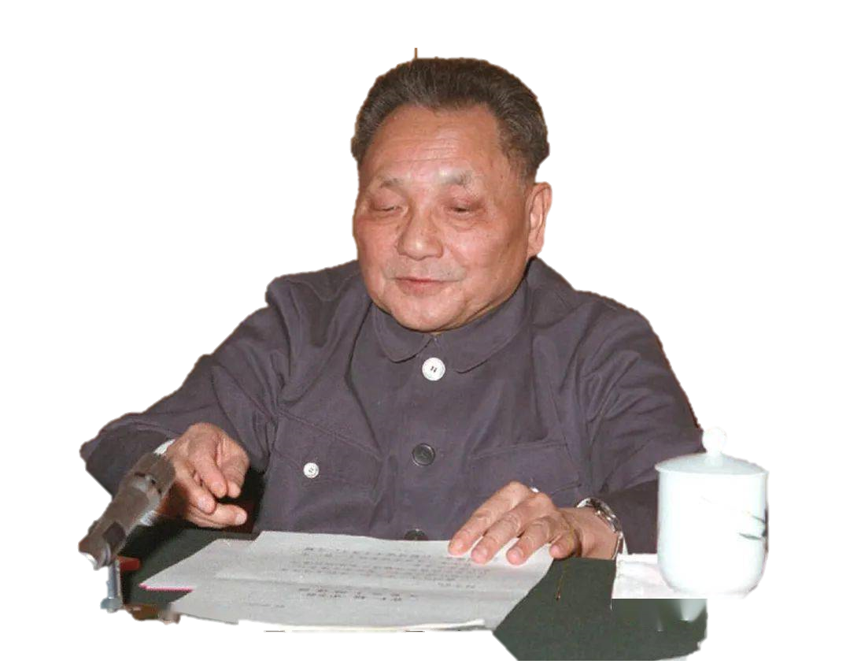
1.开启——1978年12月党的十一届三中全会
（1）内容：
①重新确立了马克思主义的思想路线、政治路线和组织路线
②确定把党和国家的工作重心转移到社会主义现代化建设上来
③作出改革开放的重大决策。
思想路线
解放思想，实事求是
政治路线
以经济建设为中心，坚持改革开放
形成以邓小平为中心的党中央领导集体
组织路线

Slide 48
高考怎么考？
（2023年单选第6题）
6.1978年12月召开的党的十一届三中全会重新确立了马克思主义的思想路线、政治路线和组织路线，确定把党和国家工作的重点转移到社会主义现代化建设上来，实现了中华人民共和国成立以来党的历史上具有深远意义的伟大转折，这次会议作出的重大决策是（ ）
A.设立经济特区
B.推行家庭联产承包责任制
C.实行改革开放
D.建立社会主义市场经济体制
C

Slide 49
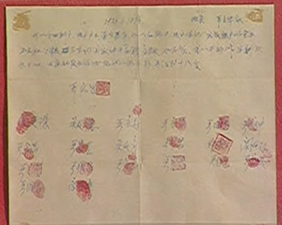

2.起步阶段——1978年-1992年
①党的十一届三中全会后，农村改革率先取得突破，家庭联产承包制得以推行，乡镇企业迅速发展。
②1984年，党的十二届三中全会，标志着中国改革重点从农村转向城市，企业改革迈出重要步伐。
对内改革
家庭联产承包责任制

Slide 50
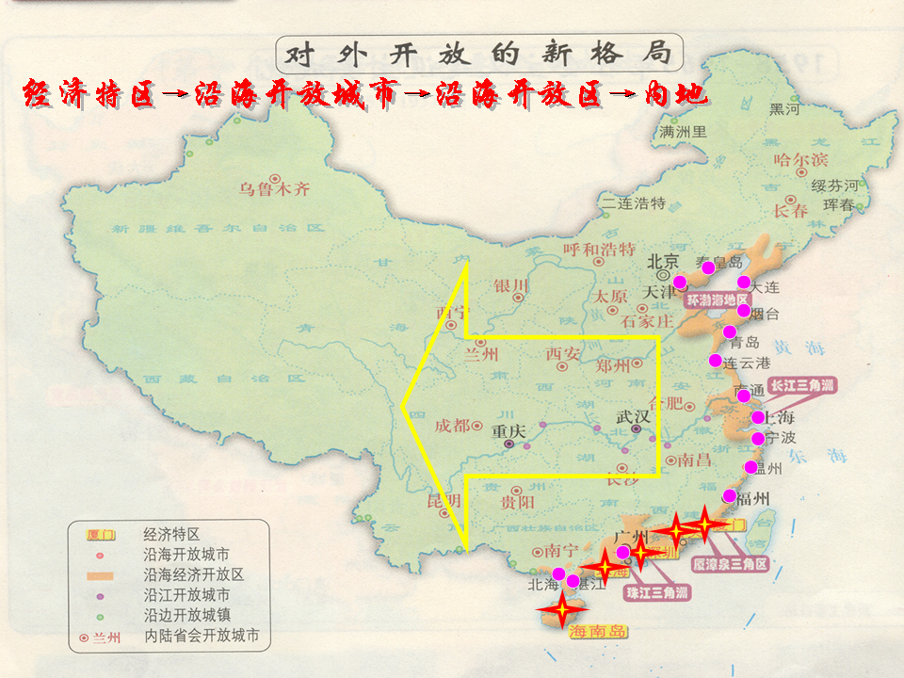
对外开放
全方位、多层次、宽领域的对外开放格局
1980
设立深圳、汕头、珠海、厦门经济特区
1984
开放大连、青岛等14个沿海港口城市
1988
设立海南省，并开辟为经济特区
1990
开发开放上海浦东

Slide 51
3.改革开放新阶段（逐步深化阶段）—1992年-2013年
邓小平南方谈话和党的十四大：建立社会主义市场体制，标志我国改革开放和社会主义现代化建设进入一个新的阶段。
党的十六届三中全会：完善社会主义市场经济体制
改革开放逐步深化，并取得重大突破。
1992年
2003年
1993年
2001年
党的十四届三中全会：建立和完善社会主义市场经济体制
成功加入世贸组织

Slide 52
4.全面改革开放新时代（全面深化阶段）—2013年以后
党的十八届三中全会：
全面部署，
市场在资源配置中起决定性作用。
党的十九届三中全会：深化党和国家机构改革
党的十九届五中全会：十四五和2035年远景目标的建议
2013年
2018年
2020年
2017年
2019年
2021年至今
设立中国（上海）自由贸易试验区
党的十九届四中全会：
中国特色社会主义制度
党的十九大：
全面对外开放新格局。
对全面深化改革和实行高水平对外开放做出部署。

Slide 53
改革开放的意义
（1）改革开放极大地改变了中国的面貌、中华民族的面貌、中国人民的面貌、中国共产党的面貌；
四个面貌
（2）中华民族迎来了从站起来、富起来到强起来的伟大飞跃；中国特色社会主义迎来了从创立、发展到完善的伟大飞跃；中国人民迎来了从温饱不足到小康富裕的伟大飞跃。
三次飞跃
一个重要法宝
（3）改革开放是党和人民大踏步赶上时代的重要法宝；
一个必由之路
（4）是坚持和发展中国特色社会主义道路的必由之路；
（5）改革开放是决定当代中国命运的关键一招；决定实现“两个一百年”奋斗目标和中华民族伟大复兴的关键一招。
两个关键一招

Slide 54

改革开放取得巨大成就的原因（补充）
1.必须坚持党对一切工作的领导，不断加强和改善党的领导；
2.必须坚持以人民为中心，不断实现人民对美好生活的向往；
3.必须坚持马克思主义指导地位不断推进实践基础上的理论创新；
4.必须坚持走中国特色社会主义道路，不断坚持和发展中国特社会主义；
5.必须坚持完善和发展中国特色社会主义制度，不断发挥和增强我国制度优势；
6.必须持以发展为第一要务，不断增强我国综合国力；
7.必须坚持扩大开放，不断推动共建人类命运共体；
8.必须坚持全面从严治党，不断提高党的创造力、凝聚力、战斗力；
9.必须坚持辩证唯物主和历史唯物主义世界观和方法论，正确处理改革发展稳定关系。

Slide 55


为什么说改革开放只有进行时，没有完成时？
当今世界是开放的世界，开放带来进步，封闭必然落后。
实践发展永无止境，解放思想永无止境，改革开放也永无止境，停顿和倒退没有出路。
改革开放是强国之路、富民之路。我国过去40多年的快速发展靠的是改革开放,新时代坚持和发展中国特色社会主义,根本动力仍然是全面深化改革。在党的领导下,中国人民需要将改革进行到底,开启全面深化改革的新征程。
对外开放是中国的基本国策。
中国人民有伟大梦想精神，中华民族充满变革和开放精神，敢闯敢试，敢为人先。

Slide 56
中国特色社会主义理论体系
理论成果
提出时间
主要内容
回答课题
历史贡献
邓小平
理论
①工作重心转移、实行改革开放；②揭示了社会主义本质；③确立初级阶段基本路线；④提出“三步走”战略等
什么是社会主义、
怎样建设社会主义
成功开创了中国特色社会主义
十一届三中全会以后
“三个代表”重要思想
①“三个代表”；②捍卫中国特色社会主义；③确立市场经济体制目标和框架；④确立基本经济制度和分配制度；⑤推进党的建设
加深了对什么是社会主义、怎样建设社会主义和建设什么样的党、怎样建设党的认识
成功把中国特色社会主义推向二十一世纪
十三届四
中全会以后
①推进实践创新、理论创新、制度创新；②坚持以人为本，全面协调可持续发展；③形成总体布局，保障和改善民生；④促进公平正义，推动建设和谐世界；⑤推进党的建设
新形势下实现什么样的发展、怎样发展
成功在新形势下坚持和发展了中国特色社会主义
科学
发展观
党的十六大以后
习近平新时代中国特色社会主义思想
①统筹推进“五位一体”总体布局、“四个全面”战略布局；②坚持稳中求进的工作总基调，提出一系列新理念、新思想、新战略等；③推动党和国家事业取得历史性成就
新时代坚持和发展什么样的中国特色社会主义、怎样坚持和发展中国特色社会主义
党的十八
大以来
中国特色社会主义进入新时代

Slide 57

中国特色社会主义的实践成就
改革开放以来我国取得一切成绩和进步的根本原因：
中国共产党带领全国人民，
开辟了
中国特色社会主义道路
（必由之路）
形成了
中国特色社会主义理论体系
（行动指南）
确立了
中国特色社会主义制度
（根本保障）
发展了
中国特色社会主义文化
（精神力量）

Slide 58
中国特色社会主义的实践成就
（1）中国特色社会主义道路——必由之路
道路自信
领导核心 | 在中国共产党领导下
基础 | 立足基本国情
基本路线 | 一个中心两个基本点
根本任务 | 解放和发展社会生产力
总体布局 | 五位一体：建设社会主义市场经济、社会主义民主政治、社会主义先进文化、社会主义和谐社会、社会主义生态文明
奋斗目标 | ①促进人的全面发展，逐步实现全体人民共同富裕； ②建设富强民主文明和谐美丽的社会主义现代化强国
地位 | ①中国特色社会主义道路是实现社会主义现代化、创造人民美好生活的必由之路；②是一条既符合中国国情，又适合时代发展要求并取得巨大成功的唯一正确道路，能够引领中国进步、增进人民福祉、实现民族复兴。

Slide 59
中国特色社会主义的实践成就
（2）中国特色社会主义理论体系——行动指南
理论自信
内容
意义
邓小平理论
三个代表思想
科学发展观
习近平新时代中国特色社会主义思想
实现了马克思主义中国化时代化新的飞跃；习近平新时代中国特色社会主义思想，以全新的视野深化对共产党执政规律、人类社会发展规律的认识。
（邓、三、科、习）

Slide 60
中国特色社会主义的实践成就
（3）中国特色社会主义制度——根本保障
制度自信
是党和国家在长期实践中形成的科学制度体系，制度优势是一个国家的最大优势，制度竞争是国家间最根本的竞争。
中国特色社会主义制度
经济制度
政治制度
我国国家治理一切工作和活动都依照中国特色社会主义制度展开，我国国家治理体系和治理能力是中国特色社会主义制度及其执行能力的集中体现。
法律体系

Slide 61
中国特色社会主义的实践成就
（4）中国特色社会主义文化——精神力量
文化自信
形成 | 源自于中华民族五千多年文明历史所孕育的中华优秀传统文化， 熔铸于党领导人民在革命、建设、改革中创造的革命文化和社会主义先进文化，植根于中国特色社会主义伟大实践。
内涵 | 以马克思主义为指导，坚守中华文化立场，立足当代中国现实，结合当今时代条件，发展面向现代化、面向世界、面向未来的，民族的科学的大众的社会主义文化，推动社会主义精神文明和物质文明协调发展。
地位 作用 | 中国特色社会主义文化积淀着中华民族最深沉的精神追求，代表着中华民族独特的精神标识，是激励全党全国各族人民奋勇前进的强大精神力量。

Slide 62
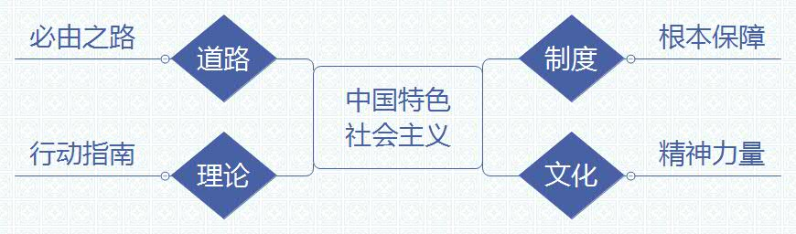
中国特色社会主义的实践成就
（5）道路自信、理论自信、制度自信、文化自信的关系
我中国特色社会主义道路、理论、制度、文化相互联系、相互作用，统一于中国特色社会主义伟大实践。

Slide 63
核心考点四：只有坚持和发展中国特色社会主义才能实现中华民族的伟大复兴
1.中国特色社会主义进入新时代
2.实现中华民族伟大复兴的中国梦
3.习近平新时代中国特色社会主义思想

Slide 64



中国特色社会主义进入新时代
一、新时代的科学内涵：认识新时代
1. 我国发展新的历史方位：中国特色社会主义进入了新时代。
民主革命时期
社会主义革命时期
社会主义建设时期
改革开放和社会主义现代化建设新时期
新时代
1840年
1949年
1956年
1976年
1978年
1982年党的十二大，开创中特
2012年党的十八大
2. 新时代的内涵
是承前启后、继往开来、在新的历史条件下继续夺取中国特色社会主义伟大胜利的时代
是决胜全面建成小康社会、进而全面建设社会主义现代化强国的时代
是全国各族人民团结奋斗、不断创造美好生活、逐步实现全体人民共同富裕的时代
是全体中华儿女勠力同心、奋力实现中华民族伟大复兴中国梦的时代
是我国不断为人类作出更大贡献的时代

Slide 65



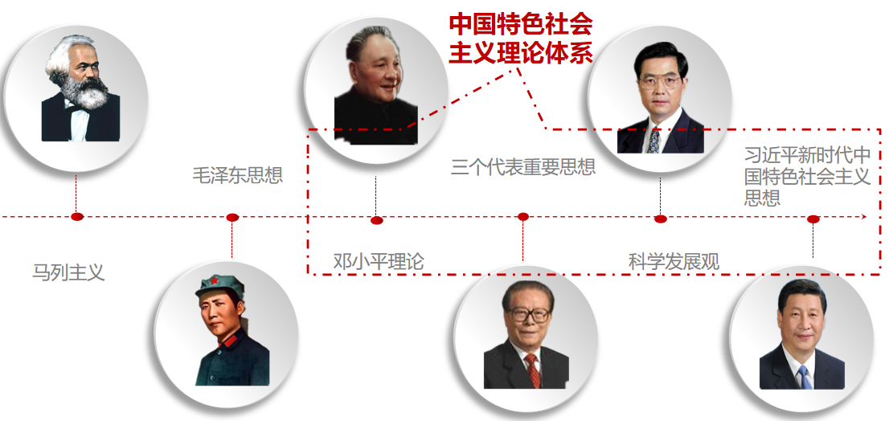
中国特色社会主义进入新时代
3. 新时代的意义
（1）意味着近代以来久经磨难的中华民族迎来了从站起来、
富起来到强起来的伟大飞跃，迎来了实现中华民族伟大
复兴的光明前景；
（2）意味着科学社会主义在二十一世纪的中国焕发出强
大生机活力，在世界上高高举起了中国特色社会主义
伟大旗帜。
（3）意味着中国特色社会主义道路、理论、制度、文化不
断发展，拓展了发展中国家走向现代化的途径，给世
界上那些既希望加快发展又希望保持自身独立性的国
家和民族提供了全新选择，为解决人类问题贡献了
中国智慧和中国方案。

Slide 66
高考怎么考？
（2024年单选第8题）
8.经过长期努力，中国特色社会主义进入了新时代，这是我国发展新的历史定位。中国特色社会主义进入新时代，意味着( ）
A.社会主义必然取代资本主义
B.世界社会主义运动由低潮转入了高潮
C.中国特色社会主义不断发展并已跨越社会主义初级阶段
D.科学社会主义在二十一世纪的中国焕发出强大生机活力
D

Slide 67
中国特色社会主义进入新时代
二、新时代我国社会的主要矛盾
1. 内涵: 人民日益增长的美好生活需要和不平衡不充分的发展之间的矛盾。
党的八大（1956）
党的十一届六中全会（1981）
党的十九大（2017）
我们国内的主要矛盾，已经是人民对于建立先进的工业国的要求同落后的农业国的现实之间的矛盾，已经是人民对于经济文化迅速发展的需要同当前经济文化不能满足人民需要的状况之间的矛盾。
在现阶段，我国社会的主要矛盾是人民日益增长的物质文化需要同落后的社会生产之间的矛盾。
我国社会主要矛盾已经转化为人民日益增长的美好生活需要和不平衡不充分的发展之间的矛盾。

Slide 68

新时代的变与不变
人民日益增长的美好生活需要和不平衡不充分的发展之间的矛盾
一个变了
主要矛盾变
基本国情没有变
我国仍处于并将长期处于社会主义初级阶段
两个没有变
国际地位没有变
我国是世界最大发展中国家
如何解决新时代的主要矛盾呢？
Notes:
新时代有一个变了两个没有变，如何解决新时代主要矛盾，学生思考，引出下一页

Slide 69
如何解决我国社会主要矛盾（怎么做）
（1）从“变”的角度看:着力解决好发展不平衡、不充分问题，大力提升发展质量和效益，更好推动人的全面发展、社会全面进步。
（2）从“不变”的角度看 (三个牢牢) :要牢牢把握社会主义初级阶段这个基本国情;牢牢立足社会主义初级阶段这个最大实际;牢牢坚持党的基本路线这个党和国家的生命线、人民的幸福线。
（3）坚持党在社会主义初级阶段的基本路线：领导和团结全国各族人民，以经济建设为中心，坚持四项基本原则，坚持改革开放，自力更生、艰苦创业，为把我国建设成为富强民主文明和谐美丽的社会主义现代化强国而奋斗。

Slide 70

中国梦
近代以来，中华民族最伟大梦想
1.中国梦的内容
实现中华民族伟大复兴
2.中国梦的本质
3.中国梦的意义
中国梦把国家的追求，民族的向往，人民的期盼融为一体，体现了中华民族和中国人民的整体利益，表达了每一个中华儿女的共同愿景，已成为激荡在近十四亿人心中的高昂旋律，已成为中华民族团结奋斗的最大公约数和最大同心圆。
国家富强
民族振兴
人民幸福
全面建成小康社会，建成社会主义现代化强国
自立于世界民族之林，为人类作出更大贡献
以人民为中心，增进人民福祉，人的全面发展，共同富裕

Slide 71
高考怎么考？
（2023年单选第7题）
7.实现中华民族伟大复兴的中国梦，体现了中华民族和中国人民的整体利益，表达了中华儿女的共同愿景，成为激荡在十四多亿人心中的高昂旋律。中国梦的本质是（ ）
A. 国家强盛、民族团结、生态文明
B. 国家富强、民族振兴、人民幸福
C. 经济发达、人民幸福、文化繁荣
D. 国家富强、民族和睦、公平正义
B

Slide 72
高考怎么考？
（2024年单选第10题）
10.习近平总书记在庆祝中国共产党成立 100 周年大会上指出，一百年来，中国共产党团结带领中国人民进行的一切奋斗、一切牺牲、一切创造，归结起来就是一个主题（ ）
A.实现民族独立、人民解放
B.确立社会主义经济制度
C.实现中华民族伟大复兴
D.解放和发展社会生产力
C

Slide 73
中国梦
实现中国梦的要求
中国梦归根到底是人民的梦，必须紧紧依靠人民来实现，必须不断为人民造福。人民是中国梦的主体，是中国梦的创造者和享有者。中国梦源泉在于人民，根本归宿也在人民。
中国梦是国家的梦、民族的梦，也是每一个中华儿女的梦。
中国梦也同世界人民的梦想息息相通，是追求和平的梦，是奉献世界的梦。
中国将同国际社会一道，推动实现持久和平、共同繁荣的世界梦，为人类和平和发展的崇高事业做出更大的贡献！

Slide 74
党的历史使命
共产党人的初心和使命：
为中国人民谋幸福，为中华民族谋复兴。
在党的领导下，确立伟大梦想
有伟大梦想精神
伟大梦想
在党的领导下，克服艰难险阻
进行伟大斗争
伟大斗争
推进党的建设的伟大工程
伟大工程
起决定作用
在党的领导下，敢于自我建设
推进中国特色社会主义伟大事业
伟大事业
在党的领导下，坚持特色事业

Slide 75
分两步走建成社会主义现代化强国
（党的十九大明确，二十大重申）
基本实现社会主义现代化
2035年
2020年
本世纪中叶
全面建成小康社会
把我国建成富强民主文明和谐美丽的社会主义现代化强国
要紧紧抓住这个大有可为的历史机遇，锐意进取、埋头苦干、善于创新、永不懈怠。

Slide 76


归纳总结
3.青年接续奋斗，书写人生华章，为国担当!
广大青年要坚定理想信念，志存高远，脚踏实地，勇做时代的弄潮儿，在实现中国梦的生动实践中放飞青春梦想，在为人民利益的不解奋斗中书写人生华章。
习近平给新时代中国青年提出六点要求：
要树立远大理想；要热爱伟大祖国；要担负时代责任；
要勇于砥砺奋斗；要练就过硬本领；要锤炼品德修为。
——习近平在纪念五四运动100周年大会上的讲话
语

Slide 77
一、回答时代之问的科学理论
习近平新时代中国特色社会主义思想时代背景
国际环境：①世界百年未有之大变局加速演进。
国内现状：②中华民族伟大复兴进入关键时期。
中国式现代化：③中国式现代化全面推进拓展。
科学社会主义：④科学社会主义在二十一世纪的中国焕发新的蓬勃生机
党的自我革命：⑤中国共产党自我革命开辟新的境界。

Slide 78
二、原创性的治国理政新理念新思想新战略
1.习近平新时代中国特色社会主义思想的主要内容
(1)“十个明确”—内涵
①明确中国特色社会主义最本质的特征是中国共产党领导，中国特色社会主义制度的最大优势是中国共产党领导，中国共产党是最高政治领导力量，全党必须增强“四个意识”、坚定“四个自信”、做到“两个维护”；
②明确坚持和发展中国特色社会主义，总任务是实现社会主义现代化和中华民族伟大复兴，在全面建成小康社会的基础上，分两步走在本世纪中叶建成富强民主文明和谐美丽的社会主义现代化强国，以中国式现代化推进中华民族伟大复兴；
③明确新时代我国社会主要矛盾是人民日益增长的美好生活需要和不平衡不充分的发展之间的矛盾，必须坚持以人民为中心的发展思想，发展全过程人民民主，推动人的全面发展、全体人民共同富裕取得更为明显的实质性进展；
④明确中国特色社会主义事业总体布局是经济建设、政治建设、文化建设、社会建设、生态文明建设五位一体，战略布局是全面建设社会主义现代化国家、全面深化改革、全面依法治国、全面从严治党四个全面；
⑤明确全面深化改革总目标是完善和发展中国特色社会主义制度、推进国家治理体系和治理能力现代化；

Slide 79
二、原创性的治国理政新理念新思想新战略
1.习近平新时代中国特色社会主义思想的主要内容
(1)“十个明确”—内涵
⑥明确全面推进依法治国总目标是建设中国特色社会主义法治体系、建设社会主义法治国家；
⑦明确必须坚持和完善社会主义基本经济制度，使市场在资源配置中起决定性作用，更好发挥政府作用，把握新发展阶段，贯彻创新、协调、绿色、开放、共享的新发展理念，加快构建以国内大循环为主体、国内国际双循环相互促进的新发展格局，推动高质量发展，统筹发展和安全；
⑧明确党在新时代的强军目标是建设一支听党指挥、能打胜仗、作风优良的人民军队，把人民军队建设成为世界一流军队；
⑨明确中国特色大国外交要服务民族复兴、促进人类进步，推动建设新型国际关系，推动构建人类命运共同体；
⑩明确全面从严治党的战略方针，提出新时代党的建设总要求，全面推进党的政治建设、思想建设、组织建设、作风建设、纪律建设，把制度建设贯穿其中，深入推进反腐败斗争，落实管党治党政治责任，以伟大自我革命引领伟大社会革命。

Slide 80
二、原创性的治国理政新理念新思想新战略
1.习近平新时代中国特色社会主义思想的主要内容
(2)“十四个坚持”—内涵
①坚持党对一切工作的领导，
②坚持以人民为中心，
③坚持全面深化改革，
④坚持新发展理念，
⑤坚持人民当家作主，
⑥坚持全面依法治国，
⑦坚持社会主义核心价值体系，
⑧坚持在发展中保障和改善民生，
⑨坚持人与自然和谐共生，
⑩坚持总体国家安全观，
⑪坚持党对人民军队的绝对领导，
⑫坚持“一国两制”和推进祖国统一，
⑬坚持推动构建人类命运共同体，
⑭坚持全面从严治党。

Slide 81
二、原创性的治国理政新理念新思想新战略
1.习近平新时代中国特色社会主义思想的主要内容
(3)“十三个方面成就”—内涵
①在坚持党的全面领导上，党中央权威和集中统一领导得到有力保证，党的领导制度体系不断完善，党的领导方式更加科学，全党思想上更加统一、政治上更加团结、行动上更加一致，党的政治领导力、思想引领力、群众组织力、社会号召力显著增强。
②在全面从严治党上，党的自我净化、自我完善、自我革新、自我提高能力显著增强，管党治党宽松软状况得到根本扭转，反腐败斗争取得压倒性胜利并全面巩固，党在革命性锻造中更加坚强。
③在经济建设上，我国经济发展平衡性、协调性、可持续性明显增强，国家经济实力、科技实力、综合国力跃上新台阶，我国经济迈上更高质量、更有效率、更加公平、更可持续、更为安全的发展之路。
④在全面深化改革开放上，党不断推动全面深化改革向广度和深度进军，中国特色社会主义制度更加成熟更加定型，国家治理体系和治理能力现代化水平不断提高，党和国家事业焕发出新的生机活力。

Slide 82
二、原创性的治国理政新理念新思想新战略
1.习近平新时代中国特色社会主义思想的主要内容
(3)“十三个方面成就”—内涵
⑤在政治建设上，积极发展全过程人民民主，我国社会主义民主政治制度化、规范化、程序化全面推进，中国特色社会主义政治制度优越性得到更好发挥，生动活泼、安定团结的政治局面得到巩固和发展。
⑥在全面依法治国上，中国特色社会主义法治体系不断健全，法治中国建设迈出坚实步伐，党运用法治方式领导和治理国家的能力显著增强。
⑦在文化建设上，我国意识形态领域形势发生全局性、根本性转变，全党全国各族人民文化自信明显增强，全社会凝聚力和向心力极大提升，为新时代开创党和国家事业新局面提供了坚强思想保证和强大精神力量。
⑧在社会建设上，人民生活全方位改善，社会治理社会化、法治化、智能化、专业化水平大幅度提升，发展了人民安居乐业、社会安定有序的良好局面，续写了社会长期稳定奇迹。

Slide 83
二、原创性的治国理政新理念新思想新战略
1.习近平新时代中国特色社会主义思想的主要内容
(3)“十三个方面成就”—内涵
⑨在生态文明建设上，党中央以前所未有的力度抓生态文明建设，美丽中国建设迈出重大步伐，我国生态环境保护发生历史性、转折性、全局性变化。
⑩在国防和军队建设上，人民军队实现整体性革命性重塑、重整行装再出发，国防实力和经济实力同步提升，人民军队坚决履行新时代使命任务，以顽强斗争精神和实际行动捍卫了国家主权、安全、发展利益。
⑪在维护国家安全上，国家安全得到全面加强，经受住了来自政治、经济、意识形态、自然界等方面的风险挑战考验，为党和国家兴旺发达、长治久安提供了有力保证。
⑫在坚持“一国两制”和推进祖国统一上，党中央采取一系列标本兼治的举措，坚定落实“爱国者治港”、“爱国者治澳”，推动香港局势实现由乱到治的重大转折，为推进依法治港治澳、促进“一国两制”实践行稳致远打下了坚实基础；坚持一个中国原则和“九二共识”，坚决反对“台独”分裂行径，坚决反对外部势力干涉，牢牢把握两岸关系主导权和主动权。
⑬在外交工作上，中国特色大国外交全面推进，构建人类命运共同体成为引领时代潮流和人类前进方向的鲜明旗帜，我国外交在世界大变局中开创新局、在世界乱局中化危为机，我国国际影响力、感召力、塑造力显著提升。

Slide 84
二、原创性的治国理政新理念新思想新战略
2.习近平新时代中国特色社会主义思想的立场观点方法
必须坚持人民至上，
必须坚持自信自立，
必须坚持守正创新，
必须坚持问题导向，
必须坚持系统观念，
必须坚持胸怀天下。

Slide 85
二、原创性的治国理政新理念新思想新战略
3.习近平新时代中国特色社会主义思想的重要意义（2022年简答题第1题）
（1）习近平新时代中国特色社会主义思想深入回答时代之问，不断引领时代前进，是新时代精神的精华。
（2）习近平新时代中国特色社会主义思想深化对共产党执政规律、社会主义建设规律、人类社会发展规律的认识，开辟了马克思主义中国化新境界。
（3）习近平新时代中国特色社会主义思想根植于坚持和发展中国特色社会主义新的伟大实践，在指导实践、推动实践发展中展现出强大真理力量和独特思想魅力。
（4）习近平新时代中国特色社会主义思想推动构建新型国际关系和人类命运共同体，为世界和平与发展做出重大贡献。

Slide 86
高考怎么考？
（2022年简答题第1题）
党的十九届六中全会强调“两个确立”的重大意义：党确立习近平同志党中央的核心、全党的核心地位，确立习近平新时代中国特色社会主义思想的指导地位，反映了全党全军全国各族人民共同心愿，对新时代党和国家事业发展、对推进中华民族伟大复兴历史进程具有决定性意义。
运用《中国特色社会主义》的知识，说明为什么确立习近平新时代中国特色社会主义思想的指导地位具有决定性意义。

